Slide 1

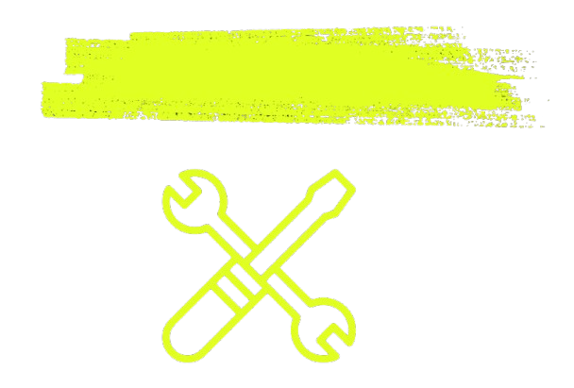
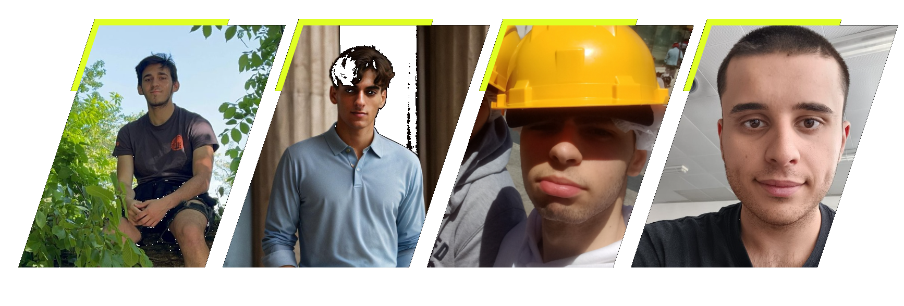
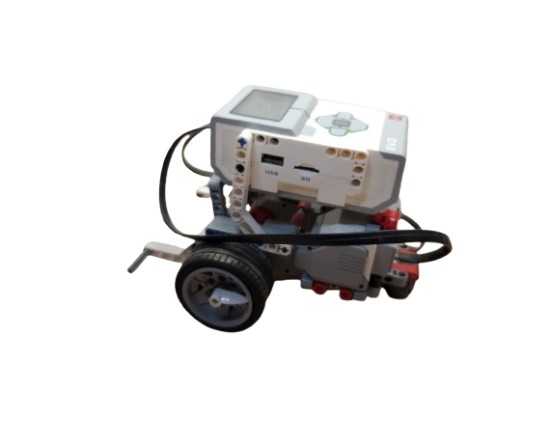

Progetto Eᐯ3
Matteo Piras
SVILUPPATORE
Luca Cirillo
SCRUM MASTER
Emanuele Pozzi
TESTER E
DOCUMENTATORE
Marchi Riccardo
PROGETTiSTA E
ANALISTA

Slide 2

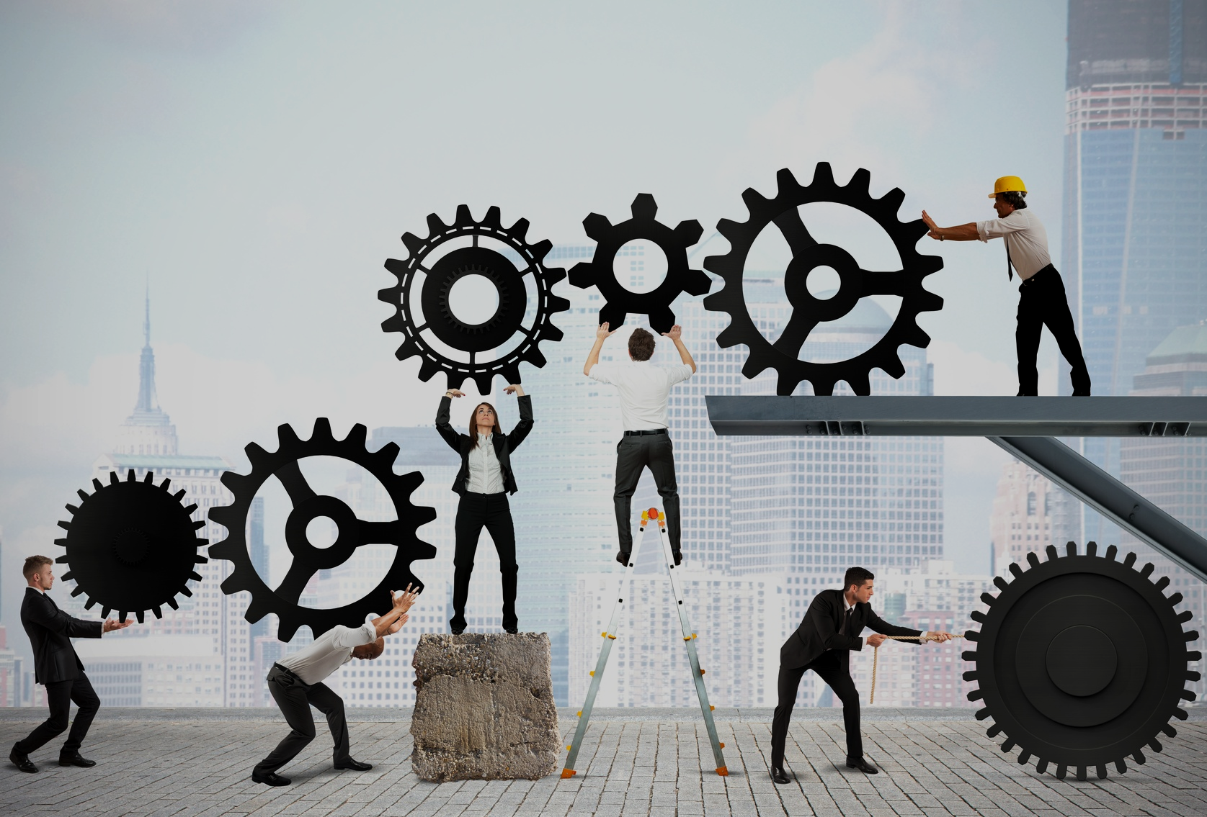

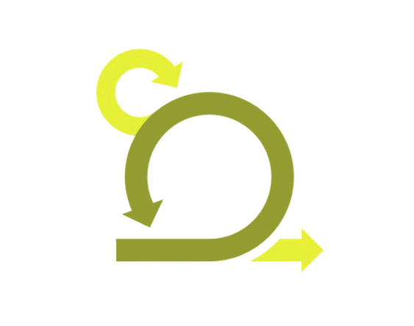

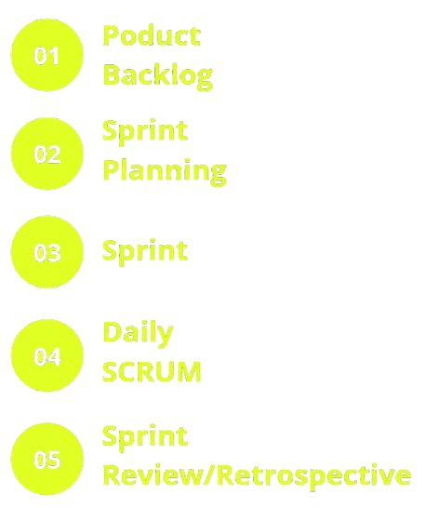

Slide 3

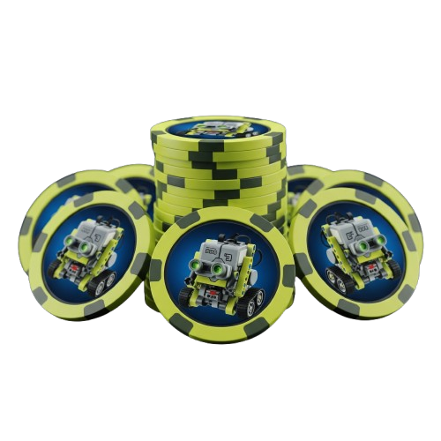
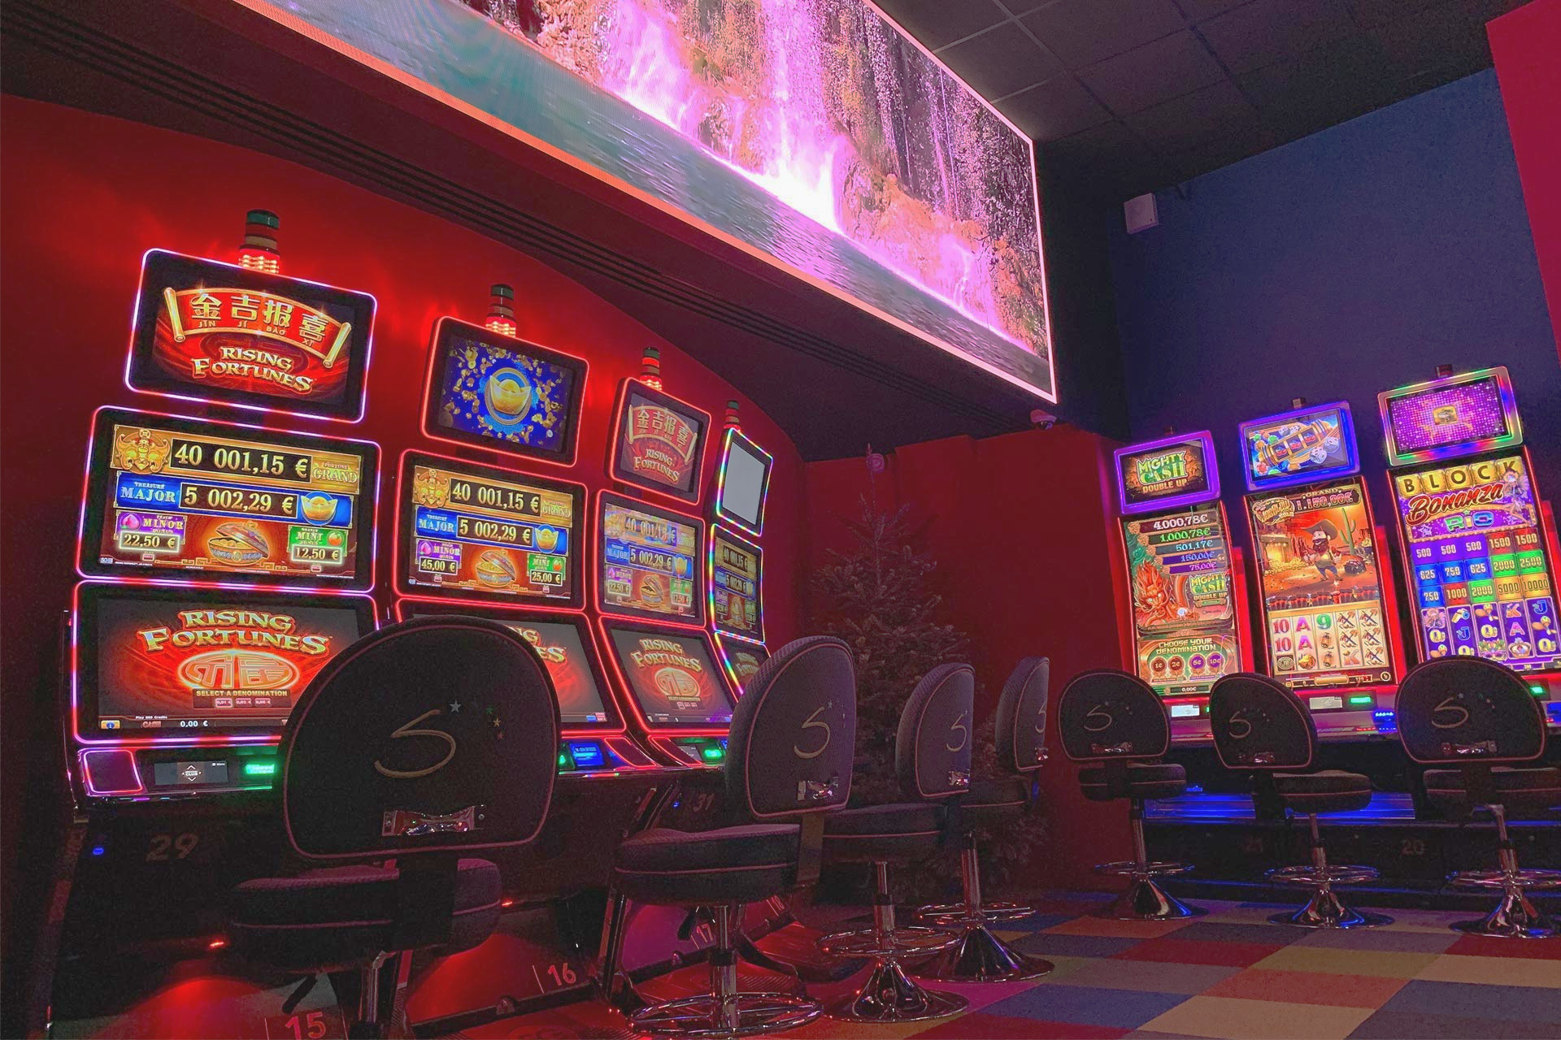
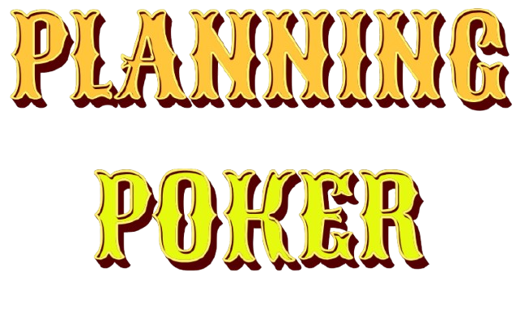
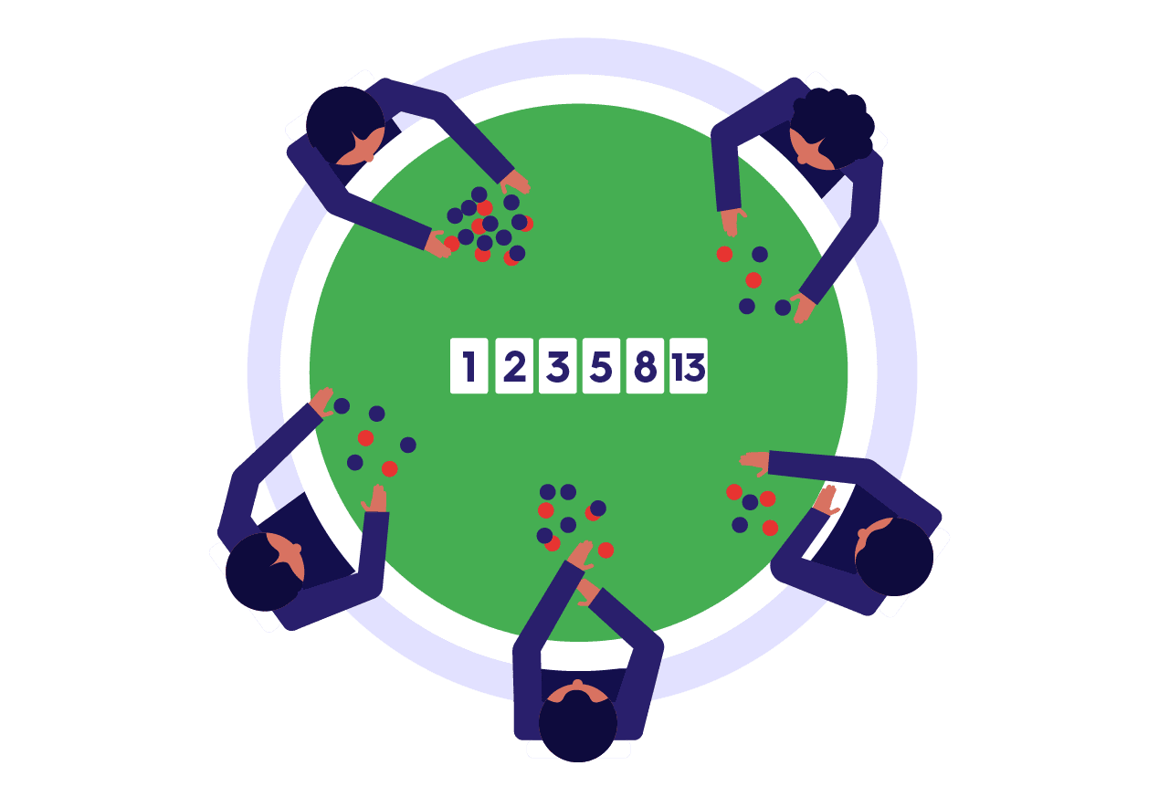
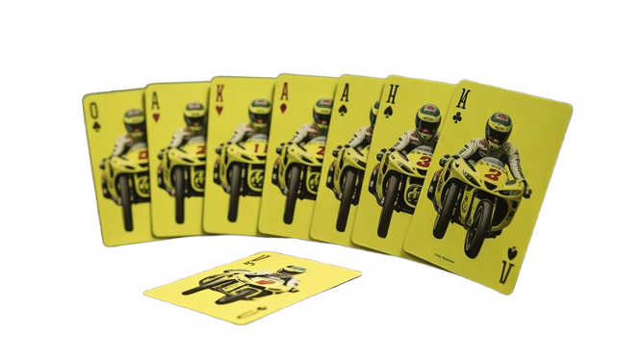
Durante la fase di pianificazione del progetto, abbiamo scelto di utilizzare il metodo Planning Poker per stimare il carico di lavoro associato a ciascuna attività.
Ogni membro del team ha assegnato un valore a ciascuna attività in base alla propria percezione del tempo necessario.

Slide 4
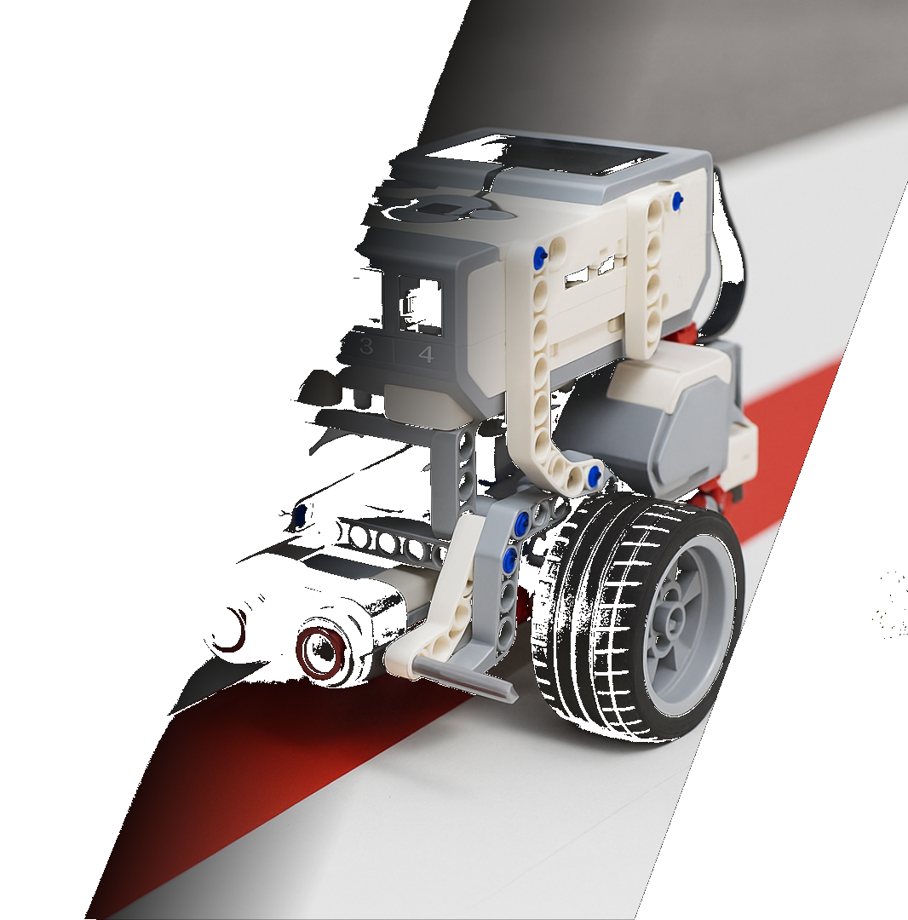
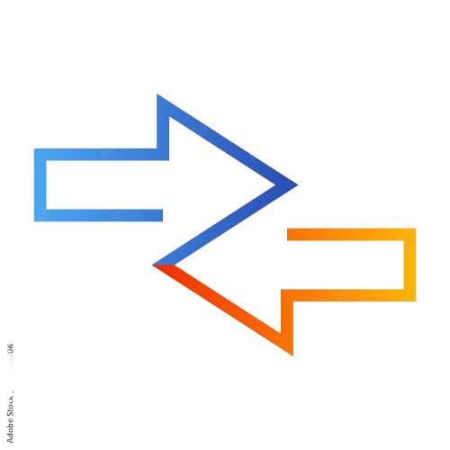
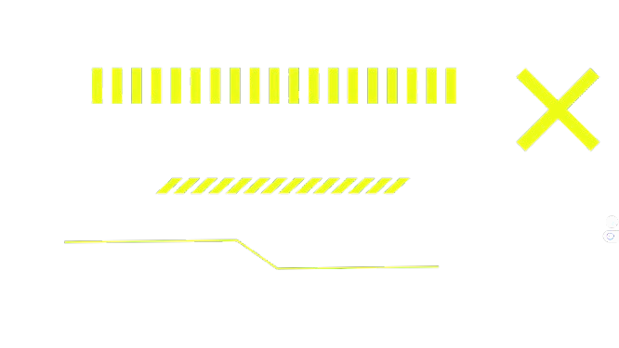
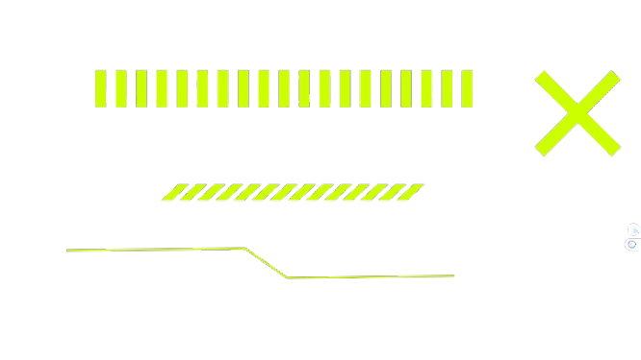
MURETTO VETTURA
La nostra vettura è controllata a distanza grazie a un software sviluppato dai nostri ingegneri.
La comunicazione avviene tramite un sistema client-server.
Questa architettura ci permette di inviare comandi in tempo reale (TCP/IP) e grazie a questo scambio continuo di informazioni, otteniamo un livello di controllo estremamente preciso, quasi come se fossimo a bordo del veicolo.

Slide 5
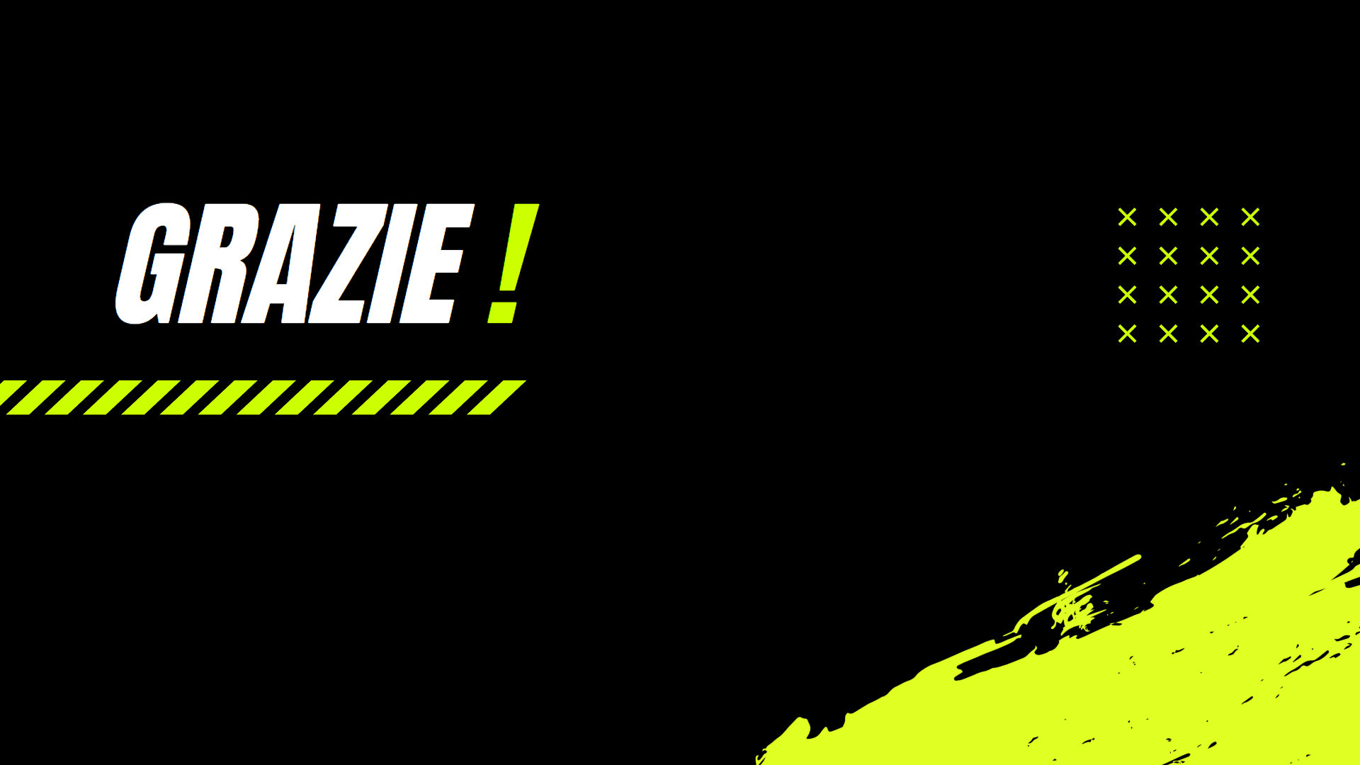
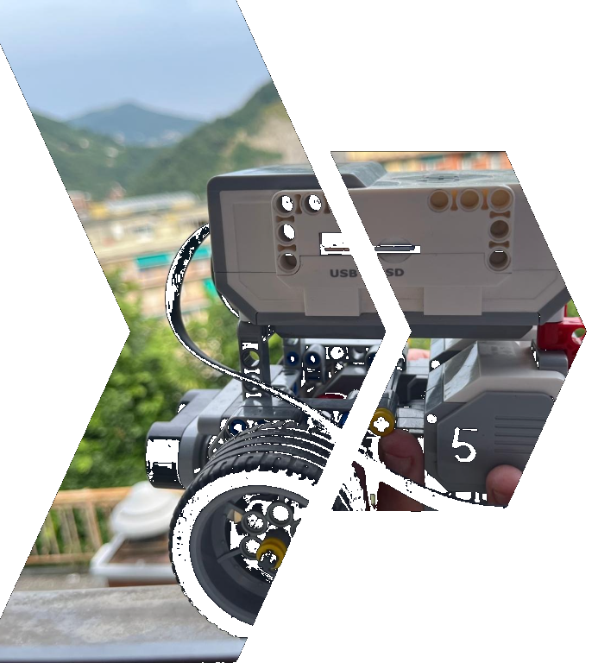


Il nostro team di ingegneri ha progettato una comunicazione TCP/IP che collega il muretto box direttamente alla vettura con comandi precisi, zero ritardi, controllo totale. Cosa fa il nostro codice sotto il cofano:
Avvia un ServerSocket sulla vettura, in ascolto per ricevere ordini dai box.
Traduce i comandi ricevuti in movimenti precisi dei motori.
La guida è in tempo reale, usando la tastiera con i comandi WASD oppure da interfaccia grafica.
È stato anche sviluppato un piccolo pannello di controllo grafico per rendere il tutto più intuitivo

